Slide 1
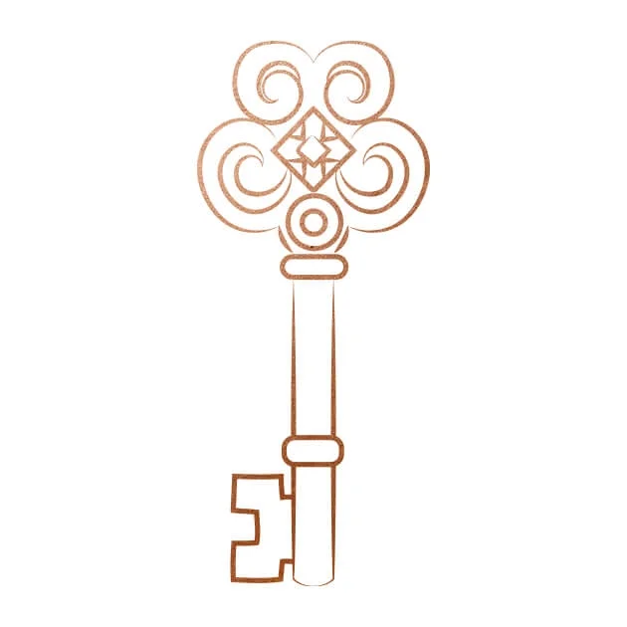
2nd I forgive in the name of Jesus/ Przebaczam w imię Jezusa
‘True reconciliation exposes the awfulness, the abuse, the pain, the degradation, the truth. . . . It is worthwhile, because in the end dealing with the real situation helps to bring real healing.’ Bishop Desmond Tutu
Read the story of a woman who couldn’t forgive her parents for what they did to her, but her children couldn’t forgive her either for not showing her love to them, but she blamed her parents for not being able to show her love to her own children. She herself lived a very sinful life. (p.70)
Reasons we don’t forgive
Lack of faith
Because of the depth of our pain we might consider it impossible to forgive. The truth is it is impossible for us: “With man this is impossible, but not with God; all things are possible with God” (Mark 10:27)
Lack of ‘want’
We do not want to forgive because of hurt. We are unwilling to walk through the pain and get to the other side of it, letting it go in forgiveness. This was the case with Lydia.
Lozano, Neal. Unbound (p.p 70-72). Baker Publishing Group. Kindle Edition.
"Prawdziwe pojednanie naraża okropność, nadużycie, ból, degradację, prawdę.... Warto, bo w końcu do czynienia z rzeczywistą sytuacją pomaga przynieść realne uzdrowienie.’ Biskup Desmond Tutu Przeczytaj historię kobiety, która nie mogła wybaczyć rodzicom za to, co zrobili z nią, ale jej dzieci nie mogły wybaczyć jej ani nie pokazując jej miłości do nich, ale obwiniała swoich rodziców, nie będąc w stanie pokazać swoją miłość do swoich dzieci. Ona sama żyła bardzo grzeszne życie.
Powody, dla których nie wybaczamy Brak wiary Ze względu na głębię naszego bólu możemy uznać, że niemożliwe jest przebaczenie. Prawdą jest, że jest to niemożliwe dla nas: "z człowiekiem jest to niemożliwe, ale nie z Bogiem; wszystkie rzeczy są możliwe z Bogiem "(Marka 10:27) Brak "Chcesz" Nie chcemy przebaczać z powodu zranienia. Nie jesteśmy skłonni chodzić przez ból i dostać się na drugą stronę, pozwalając mu odejść w przebaczeniu. Tak było w przypadku Lydia.

Slide 2
2nd I forgive in the name of Jesus/ Przebaczam w imię Jezusa
Brak świadomości głębokich ran
Czasami nie wiemy, że jest ktoś, kogo musimy przebaczyć. Pragnienie zemst
Mieszkamy w społeczeństwie, które chce zemścić, a nie sprawiedliwości. Uważamy, że mamy prawo do odwetu. Strach
Często uważamy, że jeśli przebaczymy, dajemy nam tylko broń obronną. Jeśli młoda osoba jest jedynym sposobem radzenia sobie z nadużyciami jest wycofanie się w gniew, nienawiść i niefortunność, aby utrzymać poczucie siebie, myśl o przebaczaniu może wiązać się z obawy przed utratą tożsamości i środków radzenia sobie z niepowstrzymany emocje. Przebaczenie oznacza uwolnienie blokady do otrzymania miłości Boga i bycie narzędziem jego łaski. Nie możecie zmienić drugiej osoby, ale możecie pozwolić Panu przemienić was.
Lack of awareness of deep wounds
Sometimes we are not aware that there is someone we need to forgive.
A desire for revenge
We live in a society that wants revenge, not justice. We think we have a right to retaliation.
Fear
We often feel that if we forgive we give up our only defensive weapon. If a young person’s only way to deal with abuse is to withdraw into anger, hatred and unforgiveness to maintain a sense of self, the thought of forgiving can involve the fear of losing identity and the means of coping with uncontrollable emotions. Forgiveness means releasing the blockage to receiving the love of God and being an instrument of His grace. You cannot change the other person, but you can allow the Lord to transform you.
Lozano, Neal. Unbound (pp. 72-73). Baker Publishing Group. Kindle Edition.

Slide 3
2nd I forgive in the name of Jesus/ Przebaczam w imię Jezusa
Pride
Sometimes pride, expressed as self-righteousness or self-justification, blocks our forgiveness.
Failure to take responsibility
We may feel powerless to “fix” a situation: “I am carrying this hurt, and the person who harmed me has the key to unlock it—if he would just repent.” But reconciliation begins in our hearts. We need to forgive until it is complete. We should start as soon as we recognize the need to forgive, as well as during and after reconciliation, all the time giving thanks to God for the gift of forgiveness (see Psalm 142:1–4).
Influence of evil spirits
Forgiveness may not be released until we renounce the works of the devil and take authority in the name of Jesus. This was the case for Anna, whom you met in chapter 1. The spirit of unforgiveness needed to be renounced before she could speak the words of forgiveness and receive her freedom. At other times spirits that enter through past involvement in the occult can act as a seal, keeping other spirits in place and holding us in bondage to unforgiveness (more on this in later chapters).
Lozano, Neal. Unbound (pp. 73-74). Baker Publishing Group. Kindle Edition.
Duma
Czasami duma, wyrażona jako samowystarczalność lub usprawiedliwienie, blokuje nasze przebaczenie.
Niepodjęcie odpowiedzialności
Możemy czuć się bezradni, aby "naprawić" sytuację: "ja niosę to boli, a osoba, która mnie skrzywdzi, ma klucz do jej odblokowania — jeśli tylko odpokutuje". Ale pojednanie zaczyna się w naszych sercach. Musimy wybaczyć, dopóki nie zostanie zakończona. Powinniśmy zacząć tak szybko, jak uznajemy potrzebę przebaczania, a także w trakcie i po pojednaniu, przez cały czas dziękując Bogu za dar przebaczenia (zob. Psalm 142:1 – 4).
Wpływ złych duchów
Przebaczenie nie może zostać uwolnione do czasu rezygnacji z dzieł diabła i przejąć władzę w imię Jezusa. Tak było w przypadku Anny, którą spotkałeś w rozdziale 1. Duch niefortunności potrzebnej do rezygnacji, zanim mogła mówić słowami przebaczenia i otrzymać jej wolność. W innych czasach duchy, które wchodzą przez przeszłe zaangażowanie w okultyzmu może działać jako pieczęć, zachowując inne duchy w miejscu i trzyma nas w niewoli do niefortunności (więcej na ten temat w późniejszych rozdziałach).

Slide 4
2nd I forgive in the name of Jesus/ Przebaczam w imię Jezusa
Brak zrozumienia naszego przebaczenia
Jeszcze jeden powód, dla którego nie przebaczymy, jest zilustrowany w biblijnej przypowieści o niemiłosiernym sługu, który nie rozszerzy miłosierdzia, który został mu nadany
Relacja między przebaczeniem a błogosławieństwem Pewnego dnia Piotr zapytał Jezusa: "Panie, ile razy wybaczam bratu, kiedy grzeszy przeciwko mnie? Do siedmiu razy? " Jezus odpowiedział: "mówię wam, nie siedem razy, ale 77 razy" (Mateusza 18:21 – 22). Jezus w zasadzie mówi nam, aby wybaczyć, dopóki nie jest kompletny i znajdujemy odpoczynek.
Tak bolesne, jak mogłoby się wydawać, odkrywanie ukrytych niefortunności, gorycz i urazy w naszym sercu jest również drzwi do wolności. Jezus kontynuuje, opowiadając przypowieść, że Królestwo niebieskie jest jak król, który rozlicza rachunki ze sługami
Lack of understanding of our forgiveness
One more reason we don’t forgive is illustrated in the biblical parable of the unmerciful servant, who did not extend the mercy he had been given.
The Relationship Between Forgiveness and Blessing
One day Peter asked Jesus, “‘Lord, how many times shall I forgive my brother when he sins against me? Up to seven times?’” Jesus answered, “‘I tell you, not seven times, but seventy-seven times’” (Matthew 18:21–22). Jesus basically tells us to forgive until it is complete and we find rest.
As painful as it may seem, uncovering hidden unforgiveness, bitterness and resentment in our heart is also the door to freedom. Jesus continues by telling a parable that the kingdom of heaven is like a king who settles accounts with his servants.
Lozano, Neal. Unbound (pp. 74-75). Baker Publishing Group. Kindle Edition.

Slide 5
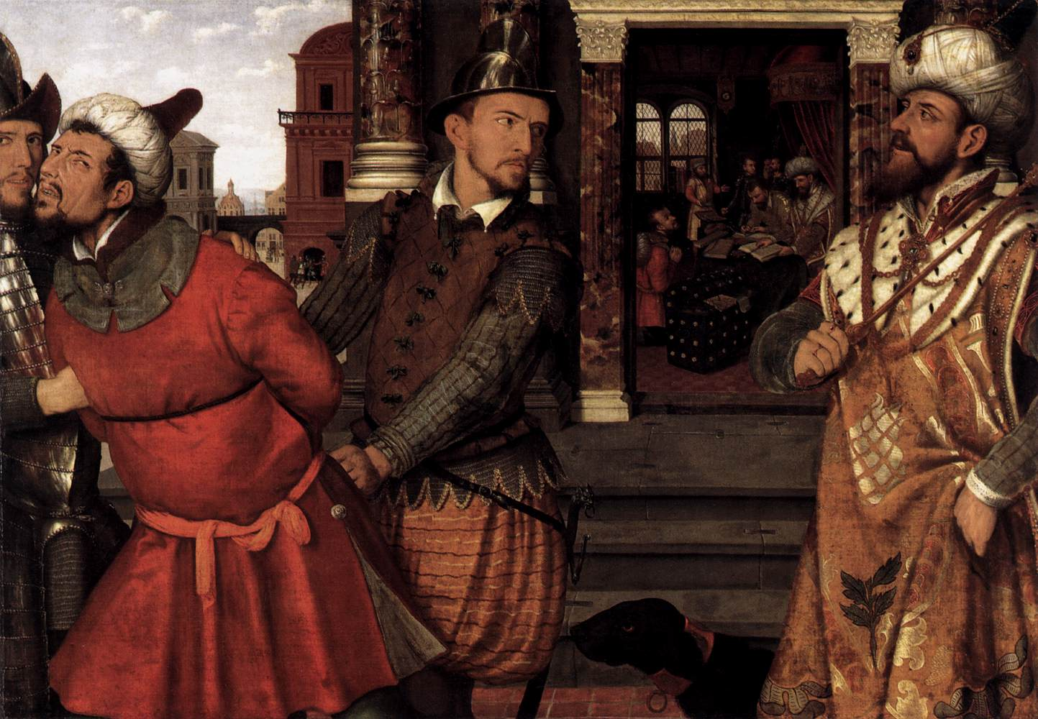
2nd I forgive in the name of Jesus/ Przebaczam w imię Jezusa
Note closely that the original debt was cancelled on the basis of mercy; the servant didn’t earn it, he didn’t deserve it, and it was not because he promised to pay it back. Similarly, we did not earn the forgiveness of sins, nor did we deserve it or receive it based on the promise to pay God back or to be good. Unfortunately, this man did not receive (internalize) the mercy that was given him; he received only what he asked for: the chance to pay it back! Was it a misunderstanding? Or was it his pride, not wishing to give up his right to justify himself? He thought his forgiveness was based on his promise.
But God asks that we give up our right to prove we are worthy of the love He gives to us. Look into your heart. Do you cling to the thought that God loves you because of something you did to deserve it?
The time in prison, being tormented by the devil, has one purpose: to bring us to the point of surrender, where we realize that we can never pay our debt. We need a redeemer to pay the price for our life. ‘You foolish Galatians! Who has bewitched you? Before your very eyes Jesus Christ was clearly portrayed as crucified. I would like to learn just one thing from you: Did you receive the Spirit by observing the law, or by believing what you heard? Are you so foolish? After beginning with the Spirit, are you now trying to attain your goal by human effort? ‘(Gal: 3: 1-3)
Lozano, Neal. Unbound (p. 77). Baker Publishing Group. Kindle Edition.
Zwróć uwagę, że pierwotny dług został odwołany na podstawie miłosierdzia; sługa nie zarabiał, nie zasłużył na to i nie dlatego, że obiecał go zapłacić z powrotem. Podobnie, nie zarabialiśmy na przebaczenie grzechów, nie zasługujemy na to ani nie otrzymamy go w oparciu o obietnicę zapłacenia Bogu z powrotem lub bycia dobrymi. Niestety, ten człowiek nie otrzymał (internalizować) miłosierdzie, które mu dano; otrzymał tylko to, o co prosił: szansa, aby go zapłacić z powrotem! Czy to było nieporozumienie? Czy był to jego duma, nie chcąc zrezygnować z jego prawa do usprawiedliwienia siebie? Myślał, że jego przebaczenie opierało się na jego obietnicy. Ale Bóg prosi, abyśmy zrezygnować z naszego prawa do udowodnienia, że jesteśmy godni miłości, którą nam daje. Spójrz w swoje serce. Czy przylgnie do myśli, że Bóg cię kocha, ponieważ coś, co zrobił na to zasługują? Czas w więzieniu, dręczony przez diabła, ma jeden cel: doprowadzić nas do punktu kapitulacji, gdzie zdajemy sobie sprawę, że nigdy nie możemy zapłacić naszemu dłużowi. Potrzebujemy Odkupiciela, aby zapłacić cenę za nasze życie. ‘Ty głupie Galacjan! Kto Cię zaczarował? Przed oczami Jezus Chrystus został jasno przedstawiony jako ukrzyżowany. Chciałbym nauczyć się tylko jednej rzeczy: Czy otrzymałaś ducha, przestrzegając prawa lub wierząc, co słyszałeś? Czy jesteś tak głupi? Po rozpoczęciu z duchem, czy teraz staramy się osiągnąć swój cel przez ludzki wysiłek?’ (Gal 3:1-3)

Slide 6
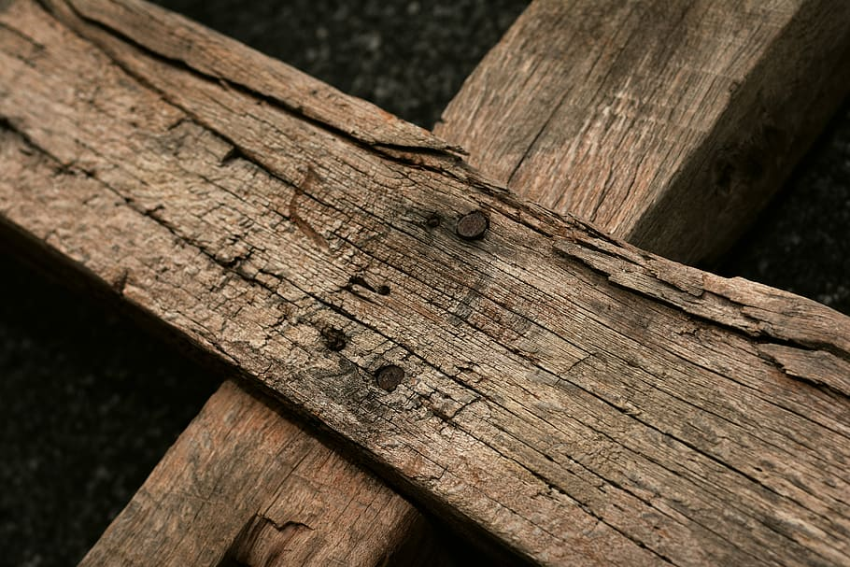
2nd I forgive in the name of Jesus/ Przebaczam w imię Jezusa
Wezwanie do głębszego nawrócenia do Jezusa Chrystusa oznacza wyjawienie naszej desperackiej potrzeby Zbawiciela, który już zapłacił nasz niespłacony dług; oznacza to podjęcie osobistej decyzji o otrzymaniu daru i żyć codziennie, w którym Jezus Chrystus ukrzyżowany za nasze grzechy. Nie możemy dać tego, czego nie otrzymaliśmy. Ten sługa nie otrzymał miłosierdzia i dlatego nie miał miłosierdzia, aby dać. Prawdą jest również, że nie możemy otrzymać tego, co odmawiamy dać! Jezus uczy nas, że kiedy prosimy Boga, aby nam przebaczył, musimy być gotowi przebaczyć. Potęga Krzyża Aby otrzymać pełnię przebaczenia ojca, musimy pozwolić, aby przebaczenie Boga płynąć przez nas. Gdyby Bóg zabierał nasz grzech i jego konsekwencje, poza ujawnieniem jego ofiarnej miłości, nigdy nie znamy samej natury Boga, który jest miłością. Tylko przez krzyż możemy pojąć wielkość Bożej miłości; moc Krzyża jest mocą przebaczenia. Kiedy naprawdę doświadczamy mocy Ewangelii, która jest przebaczeniem, nasze życie ulega zmianie.
The call to deeper conversion to Jesus Christ means exposing our desperate need for a Saviour who has already paid our un-payable debt; it means making a personal decision to receive the gift and live daily beholding Jesus Christ, crucified for our sins. We cannot give what we have not received. This servant did not receive mercy and therefore had no mercy to give. It’s also true that we cannot receive what we refuse to give! Jesus teaches us that as we ask God to forgive us, we must be willing to forgive.
The Power of the cross
To receive the fullness of the Father’s forgiveness, we need to allow the forgiveness of God to flow through us.
If God were to take away our sin and its consequences, apart from revealing His sacrificial love, we would never know the very nature of God, which is love.
Only through the cross can we grasp the greatness of God’s love; the power of the cross is the power of forgiveness. When we truly experience the power of the Gospel, which is forgiveness, our lives are changed.
Lozano, Neal. Unbound (pp. 78-79). Baker Publishing Group. Kindle Edition.

Slide 7
2nd I forgive in the name of Jesus/ Przebaczam w imię Jezusa
‘I pray that out of his glorious riches he may strengthen you with power through his Spirit in your inner being, so that Christ may dwell in your hearts through faith. And I pray that you, being rooted and established in love, may have power, together with all the saints, to grasp how wide and long and high and deep is the love of Christ, and to know this love that surpasses knowledge—that you may be filled to the measure of all the fullness of God.’ (Ephesians 3:16–19)
In the parable we just examined, the unmerciful servant is sent to prison “until he should pay back all he owed.” How unreasonable this seems. It’s a debt that can never be paid. His only way out is to change the basis by which he relates to the king, to plead for mercy and no longer rely upon his ability or desire to pay it back. This is our situation. We need to face the rebellion that says, “I want to do it myself” and replace it with, “Thank You for the gift; I surrender to Your love.”
Lozano, Neal. Unbound (pp. 78-79). Baker Publishing Group. Kindle Edition.
‘Modlę się, aby z jego chwalebnych bogactw mógł wzmocnić Cię mocą poprzez swego Ducha w waszej wewnętrznej istoty, aby Chrystus mógł zamieszkać w waszych sercach przez wiarę. I modlę się, abyście, będąc zakorzenieni i powołani w miłości, mogli mieć władzę, wraz ze wszystkimi świętymi, aby pojąć, jak szerokie i długie i głębokie jest miłość Chrystusa, i poznać tę miłość, która przewyższa wiedzę, że może być wypełniony do miary wszystkich pełności SS Boga.’ (List do Efezjan 3:16 – 19) W przypowieści, którą właśnie zbadaliśmy, niemiłosierny sługa jest wysyłany do więzienia "dopóki nie będzie musiał spłacić wszystkich należnych." Jak nieracjonalny wydaje się. To dług, który nigdy nie może być wypłacony. Jego jedynym sposobem jest, aby zmienić podstawę, w którym odnosi się do króla, błagać o miłosierdzie i nie opierają się na jego zdolności lub pragnienie, aby spłacić go z powrotem. To jest nasza sytuacja. Musimy zmierzyć się z buntem, który mówi: "chcę to zrobić samodzielnie" i zastąpić go "Dziękuję za dar; Oddaję swoją miłość ".

Slide 8
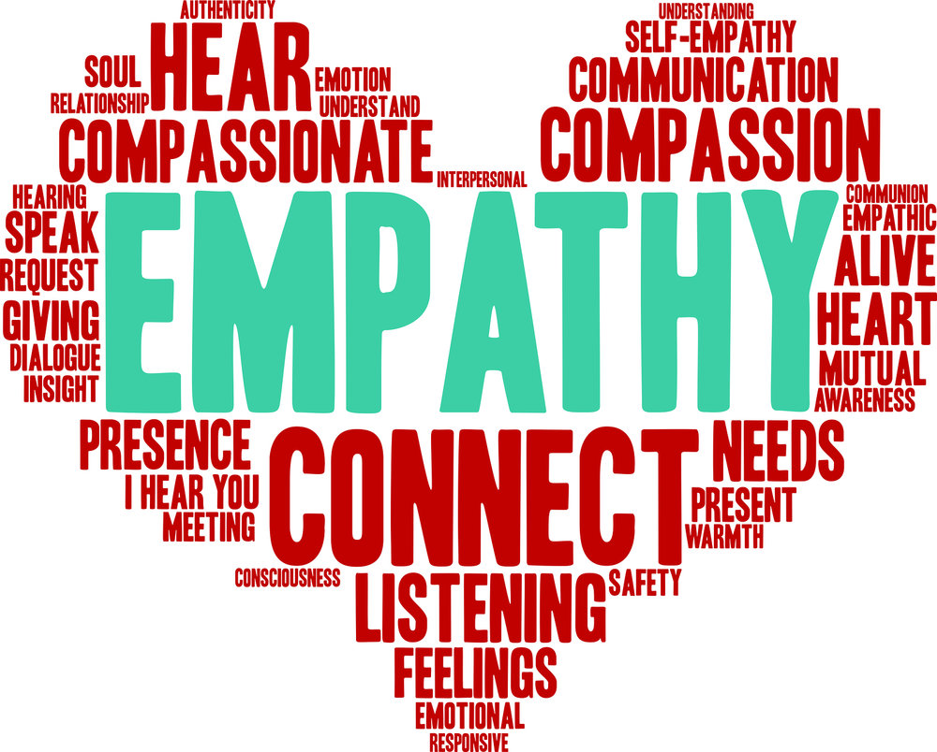
2nd I forgive in the name of Jesus/ Przebaczam w imię Jezusa
The Gift of Love
Jesus told another parable about payment of debts. One man owed a moneylender five hundred denarii. Another man owed fifty. Neither could pay, and the moneylender cancelled both debts. Which of them will love the moneylender more? Simon replied, “I suppose the one who had the bigger debt cancelled” (Luke 7:43). Right, said Jesus. The person who loves God more is the one who understands the depth of his sin and the meaning of God’s sacrifice. A superficial understanding of these mysteries leaves one with a superficial love.
‘He who has been forgiven little loves little.” Then Jesus said to [the woman], “Your sins are forgiven.” Luke 7:48
How did Jesus know her sins were forgiven? What is the sign that sins have been forgiven? An outpouring of love, generosity, affection and humility.
Do you wish to love more? Forgive more deeply! All healing flows from forgiveness. The love of God is demonstrated to the extreme in Jesus, the sinless One, taking our sins upon Himself and giving His life for us.
Lozano, Neal. Unbound (p. 80-81). Baker Publishing Group. Kindle Edition.
Dar miłości
Jezus opowiedział inną przypowieść o spłacaniu długów. Jeden człowiek był winien wierzycielowi 500 denarów. Inny człowiek był dlużny 50. Żaden z nich nie mógł zapłacić, a wierzyciel anulował ich długi. Który z nich będzie bardziej miłował wierzyciela? Szymon odpowiedział: „Sądzę, że ten, któremu więcej darował" (ew. Łukasza 7:43). „Słusznie” odpowiedział Jezus. Bardziej kocha Boga ten, kto rozumie głębię swego grzechu i znaczenia ofiary złożonej przez Jego Syna. Powierzchowne zrozumienie tych tajemnic rodzi tylko powierzchowną miłość. „A ten, komu mało się odpuszcza, mało miłuje. Do niej (do kobiety), zaś rzekł: Twoje grzechy są odpuszczone” Łukasz 7:48 Skąd Jezus wiedział, że jej grzechy były przebaczone? Po czym pozbnajemy, ze nasze grzechy zostały przebaczone? Po przejawach miłości, hojności, czułości i pokory. Chcesz więcej kochać? Więcej przebaczaj! Wszelkie uzdrowienie wypływa z przebaczenia. Miłość Boga przejawiła się w całej pełni w Jezusie, Baranku bez skazy, który wziął na siebie nasze grzechy i ofiarował za nas swoje życie.

Slide 9
2nd I forgive in the name of Jesus/ Przebaczam w imię Jezusa
Love is also a command. Jesus gives us some very practical advice about how to love those who hurt us. “But I tell you who hear me: Love your enemies, do good to those who hate you, bless those who curse you, pray for those who mistreat you.” (Luke 6:27–28).
If you find that your forgiveness is not complete, don’t give up. Humble yourself before the Lord and do what He has commanded until it is done. One clear sign that forgiveness has taken place is a new appreciation for the person and gratitude toward God for the gift this person has been in your life.
Lozano, Neal. Unbound (pp. 80-81). Baker Publishing Group. Kindle Edition.
Miłość jest także nakazem. Jezus dał nam bardzo konkretne wskazówki co do tego, jak mamy kochać tych, którzy nas rania. „Lecz powiadam Wam, którzy słuchacie: miłujcie waszych nieprzyjaciół, dobrze czyńcie tym, którzy was nienawidzą; błogosławcie tym, którzy was przeklinają i módlcie się za tych, którzy was oczerniają” (ew. Łukasza 6:27 – 28).
Jesli czujesz, że twoje przebaczenie nie jest pełne, nie poddawaj się. Ukorz się przed Panem i rób to, co nam nakazał, aż przebaczenie się w tobie dokona. Pewnym znakiem tego, że przebaczenie się dokonało, jest wdzięczność za tę osobę i za dar, jakim stała się w naszym życiu.

Slide 10
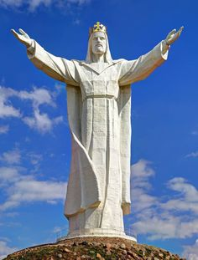
2nd I forgive in the name of Jesus/ Przebaczam w imię Jezusa
The secret of forgiveness
Neal probed a woman. He led her through a prayer forgiving her son, her husband and then her dad for his violence and abuse. There seemed to be something more. “Is there anything else you would like to forgive?” he asked. With deep emotion, she breathed out the words, “I forgive my dad for leaving me.” The weight lifted. The power was broken. She renounced abandonment, rejection and fear of abandonment, and then commanded those spirits to go. She was free.
It is not unusual to find the deepest hurt buried beneath other memories.
Wounded, suffering, rejected, the crucified Jesus prayed, “Father, forgive them, for they do not know what they are doing” (Luke 23:34). The secret of forgiveness is found in Jesus Christ crucified. It is His Word, it is His power; you belong to Him and His Spirit is in you.
To forgive you need two things. The first is willingness. The second is faith. How much faith? Faith the size of a very tiny mustard seed can move mountains, Jesus says. “Nothing will be impossible for you” (Matthew 17:20).
Forgiveness may seem like that mountain; it may seem impossible. You may feel like you don’t want to go there again because of the pain. Please don’t stop. Jesus came to set the prisoners free.
Lozano, Neal. Unbound (p. 82). Baker Publishing Group. Kindle Edition.
Tajemnica przebaczenia Neal skupił się na jednej z kobiet. Porowadził ją w modlitwie przebaczenia synowi, mężowi, a także ojcu za przemoc jakiej się dopuszczał. Wydawało się jednak, że to jeszcze nie wszystko. "Czy jest jeszcze ktoś, komu chciałabyś wybaczyć?", zapytał. Ogromnie poruszona, wypowiedziała słowa: „Przebaczam tacie za to, że mnie opuscił". Ciężar odszedł. Moc złych duchów została złamana. Wyrzekła się opuszczenia, odrzucenia i lęku przed opuszczeniem, potem kazała tym duchom odejść. Była wolna. Często bywa tak, że najgłębsze zranienia pogrzebane są pod naszymi wspomnieniami. Poraniony, cierpiący, odrzucony, ukrzyżowany Jezus modlił się: "Ojcze, przebacz im, bo nie wiedzą, co czynią" (ew. Łukasza 23:34). Tajemnica przebaczenia tkwi w Jezusie Chrystusie ukrzyżowanym. To Jego Słowo, Jego moc. Ty zaś należysz do Niego i Jego Duch jest w tobie. Do przebaczenia potrzebne są dwie rzecy. Pierwszą jest gotowość przebaczenia. Drugą jest wiara. Jak wielka? Waiara wielkości małego ziarenka gorczycy może przenosić góry, powiedział Jezus. „Nie będzie dla was nic niemożlliwego” (Mt 17:20). Przebaczenie może wydawać się jak góra, może wydawać się niemożliwe. Możesz czuć, że nie chcesz już tam wracać z powodu bólu, jaki się z tym wiąże. Nie zatrzymuj się. Jezus przyszedł, by wyprowadzić na wolność uwięzionych.

Slide 11
2nd I forgive in the name of Jesus/ Przebaczam w imię Jezusa
Some people say, “I can say the words, but I feel like a hypocrite because forgiveness is not in my heart.” In some cases forgiveness does seem humanly impossible. All we can do is make an act of the will, speak the words (which breaks the power of the enemy) and trust that the Lord will do the rest.
Six Steps to Unlocking Forgiveness
1. Find someone you trust to pray with you. It helps if this person is spiritually mature.
2. Begin to praise God and thank Him. Ask the Holy Spirit to lead you.
3. When you sense His presence, consider Jesus, the author and perfecter of our faith. Acknowledge His love and His power. Areas where you have not forgiven are areas you have not surrendered to the One who loves you. Pray out loud, “Lord Jesus, please forgive me for trying to save my life, for not trusting you.” Humble yourself.
4. Remember the words of Jesus: “Father forgive them— they know not what they are doing.” The Eternal One is willing to release the power of those words again through you.
Lozano, Neal. Unbound (p. 84). Baker Publishing Group. Kindle Edition.
Niektórzy ludzie mówią mi: „Wypowiadam słowa, ale czuję się jak hipokryta, bo w sercu nie mam przebaczenia". W niektórych przypadkach przebaczenie rzeczywiście może się wydawać po ludzku niemożliwe. Wszystko, co możemy zrobić, to podjąć akt woli, wypowiedzieć słowa (które łamią moc nieprzyjaciela) i ufać, że Pan dokona reszty.
Sześć kroków do przebaczenia 1. Znajdź kogoś, komu ufasz i poproś go o wspólną modlitwę. Dobrze, żeby była to osoba dojrzała duchowo. 2. Zacznijcie się modlić, uwielbiając Boga i dziękując Mu. Poproście Ducha Świętego, aby was prowadził. 3. Kiedy znajdziecie się w Jego obecności, zwróćcie oczy na Jezusa, tego, od którego pochodzi dar wiary i który ją w nas udoskonala. Podziękujcie za Jego miłość i moc. Dziedziny, w których nie przebaczyłeś, są obszarami, które nie zostały poddane Temu, który cię umiłował. Stań przed Nim w pokorze, wypowiadając głośno słowa modlitwy: „Panie Jezu, proszę, przebacz mi, że próbowałem sam się zbawić, nie zawierzając mojego życia Tobie.” 4. Przypomnij sobie słowa Jezusa, który modlil się: „Ojcze, przebacz im, bo nie wiedzą co czynią. „ Te słowa trwaja wiecznie, On sam ci je ofiarował. Przedwieczny jest gotow znoów uwolnić ich moc w twoim życiu.

Slide 12
2nd I forgive in the name of Jesus/ Przebaczam w imię Jezusa
5. Think of the person who hurt you and what that person did. Let yourself feel the pain. Then say out loud: “In the name of Jesus, I forgive __________ for _______.” Ask God to bring others to your mind. One or two is plenty to start with, since you need to be willing to touch the pain.
6. Give thanks to God for His goodness, and ask Him to direct your paths. Use your newfound freedom to love someone in a practical way. The fruit of forgiveness is love.
Don’t Forget Yourself!
It means: you will not hold yourself to higher standards than God, and you will not demand of yourself more than He does. We forgive ourselves the same way God does, on the basis of the mercy poured out in Jesus.
We know we have forgiven when we begin to realize that the person who has offended us is really a source of blessing.
Jesus said, “This is my blood of the covenant, which is poured out for many for the forgiveness of sins” (Matthew 26:28). Do you believe this?
Lozano, Neal. Unbound (p. 84). Baker Publishing Group. Kindle Edition.
5. Pomyśl o osobie, która Cię zraniła i w jaki sposób to się stało. Pozwól sobie poczuć ten ból. Następnie powiedz na głos: „W imię Jezusa, przebaczam __________ to, że _______." Poproś Boga, aby sam przypomniał ci inne osoby, którym powinieneś przebaczyć. Na początek wystarczyjedna lub dwie, gdyz przebaczanie z miejsca, w którym powracasz do starego zranienia, jest bolesne. 6. Dziękujcie Bogu za jego dobroć i poproście Go, aby prowadził was na wszystkich waszych drogach. Wykorzystaj otrzymany od Boga dar odzyslanej wolności, by w praktyczny sposób okazać komuś milłość.
Nie zapomnij o sobie! Oznacza to, że: zgadzasz się z Bogiem, że nie stawiasz siebie ponad Nim i że nie chcesz wymagać od siebie więcej niż On sam od ciebie wymaga. Przebaczamy sobie tak samo, jak przebacza nam Bóg, w oparciu o łaskę wylaną na nas w Jezusie Chrystusie. Przebaczenie prawdziwie dokonane w nas przejawia się w tym, że uświadamiamy sobie, iż osoba, która nas zraniła, tak naprawdę jest dla nas źródłem błogosławieństwa.
Jezus powiedział: „To jest moja Krew Przymierza, która za wielu będzie wylana na odpuszczenie grzechów" (Mt 26, 28). Wierzysz w to?

